Slide 1
编译流程
源程序
字符序列
分析
结构分析
词法分析
字符序列
语法分析
错误诊断及处理
信息表的管理
语法树
语义分析
带语义的树
综合
中间代码生成
中间代码
代码生成
机器代码

Slide 2
第三章 词法分析器
信息与软件工程学院
邓伏虎

Slide 3
第三章 词法分析
词法分析的任务：
从左至右逐个字符地对源程序进行扫描，产生一个个单词符号。
词法分析器（Lexical Analyzer）:
又称扫描器，是执行词法分析的程序。

Slide 4
本章内容
3.1 词法分析器概述
3.2 单词的识别
3.3 状态转换图
3.4 正规表达式
3.5 有限状态转换机
3.6 词法分析器生成器LEX

Slide 5
3.1 词法分析器概述
词法分析器的功能：
输入源程序，输出单词符号的集合。
单词符号的种类：
- 基本字：如 if、else、case等
- 标识符：表示各种名字，如变量名、数组名及过
程名等
- 常数：各种类型的常数
- 运算符：+、-、*、/等
- 界符：分号、花括号、空格、回车等

Slide 6
3.1 词法分析概述
输出的单词符号表示形式：
（单词种别，单词自身的值）
单词种别通常用整数编码表示，称为种别编码、类别编码。
-若一个种别只有一个单词符号，则种别编码就代表该单词符号。通常假定基本字、运算符和界符都是一符一种。
-若一个种别有多个单词符号，则对每一个单词符号，分别给出种别编码和自身的值。

Slide 7
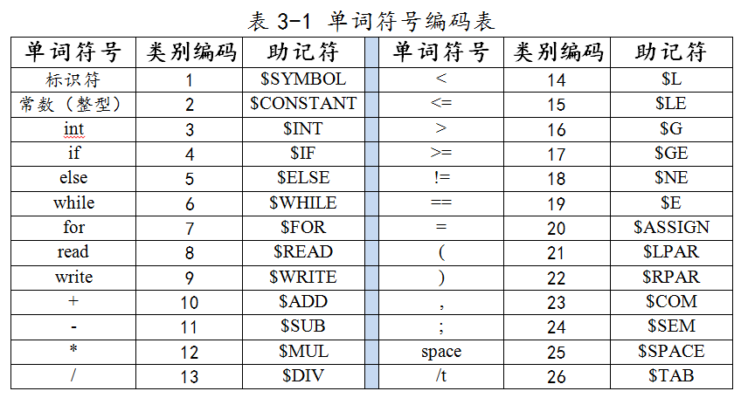
3.1 词法分析概述

Slide 8
3.2 单词的识别
例：从以下源代码中识别单词符号
int student1_score=90,Class_score=500;
(int的编码（3），-）
(空格的编码（25），-）
(标识符的编码（1），标识符的名称“student1_score” ）
(=的编码（20），-)
(常数的编码（2），0101 1010）
(，的编码(23) ， － ）
(标识符的编码（1），标识符的名称“Class_score”)
(＝的编码(20) ， － )
(常数的编码(2) ，0001 1111 0100)
(；的编码(24) ， － )

Slide 9
Token
源程序中的一个独立单位
（
属性 数值
T_IntConst
T_while
不记录
w
h
i
l
e
(
1
0
<
a
)
\
n
++
a
;

Slide 10
3.2 单词的识别
难点
C++中的嵌套的模板声明
vector< vector< int >> myVector
vector< vector< int > > myVector
PL/1中关键字可被用作标识符
IF THEN THEN THEN = ELSE; ELSE ELSE = IF
IF THEN THEN THEN = ELSE; ELSE ELSE = IF

Slide 11
思考
词法分析作为一个独立的阶段，是否应当将其处理为一遍呢？

Slide 12
思考
词法分析作为一个独立的阶段，是否应当将其处理为一遍呢？
作为独立阶段的优点：结构简洁、清晰和条理化，有利于集中考虑词法分析一些枝节问题。
不作为一遍，将其处理为一个子程序。

Slide 13
词法分析器与语法分析器
源程序
单词流
词法分
析器
语法分
析器
...
符号表

Slide 14
词法分析器与语法分析器
返回一个单词
源程序
词法分
析器
语法分
析器
...
取下一单词
符号表

Slide 15
3.3 状态转换图
状态转换图是一张有限方向图。
结点代表状态，用圆圈表示。
X
1
2
状态之间用箭弧连结，箭弧上的标记(字符)代表射出结状态下可能出现的输入字符或字符类。
Y
3
Z
一张转换图只包含有限个状态，其中有一个为初态，至少要有一个终态。
*
4

Slide 16
3.3 状态转换图
标识符格式：
字母/_
数字/字母/_ …… 数字/字母/_
其他字符
数字/字母/_
字母/_
其他
*
1
2
3
问题：如何识别保留字？

Slide 17
3.3 状态转换图
正整常数格式：
数字
1-9
数字 数字 数字 …… 数字
其他字符
数字
数字
1-9
其他
*
1
2
3
常数的状态转换图？

Slide 18
3.3 状态转换图
问题：状态转换图与程序的关系？
猜想：每一个状态结对应一小段程序。
对不含回路的分叉结，可用一组IF-THEN-ELSE语句或一个CASE语句实现
字母
j
getChar( );
if (letter( )) {…状态j的对应程序段…;}
else if (digit( )) {…状态k的对应程序段…;}
else if (ch=‘\’) {…状态l的对应程序段…;}
else {…错误处理…;}
数字
i
k
\
l

Slide 19
3.3 状态转换图
对含有回路的状态结，对应的程序又是怎么样的呢？
字母或数字
getChar( );
while (letter( ) or digit( )){
getChar( );
if(其他)
…状态j的对应程序段…}
其它
i
j
一段由WHILE结构和IF语句构成的程序

Slide 20
3.3 状态转换图
终态结点对应的程序
终态表示识别出某种单词符号，因此，对应的语句为
return (C，VAL);
其中，C为单词种别，VAL为单词属性值.
3

Slide 21
3.3 状态转换图
A,B,C,…,Z
开始
"
"
“ | H | E | L | L | O | ”

Slide 22
3.3 状态转换图
A,B,C,…,Z
开始
"
"
" | H | E | " | " | "
没有相应的转换状态，停机
拒绝输入串

Slide 23
3.3 状态转换图
A,B,C,…,Z
开始
"
"
" | H | E | L | L | O
不是接受状态
拒绝输入串

Slide 24
3.4 正则表达式
一种用来描述字符串集合的工具
几个概念：
字母表：一个有限的符号集合
串：字母表中符号的一个有穷序列
串s的长度，记作|s|，指s中出现的符号的次数
空串：长度为0的串，记作 ε
闭包：用a*来表示由零个或者多个a构成的串
正闭包：用a+来表示由一个或者多个a构成的串
语言：给定字母表上的一个任意的可数的串的集合

Slide 25
3.4 正则表达式
定义
假设Σ为一个有限字母表，在Σ上的正则表达式可递归地定义如下：
（1）ε和Ø是Σ上的正则表达式，它们表示的集合分别为{ε}和Ø。
（2）如果a是字母表Σ中的一个符号，那么a是Σ上的正则表达式，它表示的集合为{a}。
（3）如果r，s都是字母表Σ上的正则表达式，那么r|s、rs、r*也是字母表Σ上的正则表达式，它们表示的集合分别是：RUS，RS，R*。

Slide 26
3.4 正则表达式
正则表达式 | 表示的集合
假设，Σ={a, b}。
a
{a}
a|b
{a,b}
ab
{ab}
0(0|1)
{00,01}
a*
{ε, a, aa, aaa, …}
0⁺1
{01, 001, 0001,…}
(a|b)*ba
{ba, aaba, ababa, baba,…}

Slide 27
3.4 正则表达式
描述 | 公理
并是可以交换的 | s|t = t|s
并是可结合的 | s|(t|r) = (s|t)|r
连接是可结合的 | （st）r = s（tr）
连接对并可分配 | s(t|r) = st|sr，（t|r）s = ts|rs
ε是连接的恒等元素 | εs = s，sε = s
闭包与ε间的关系 | s* = (s|ε)*
闭包是幂等的 | a** = a*

Slide 28
3.4 正则表达式
化简规则：
（1）一元运算符 * 具有最高的优先级，并且是左结合的。
（2）. 连接具有次高的优先级，也是左结合的。
（3）| 的优先级最低，也是左结合的
例: (a)|((b)*(c))化简
a|b*c

Slide 29
3.4 正则表达式
标识符的正规式
(letter|_) (letter|digit|_)*
标识符的状态转换图
数字/字母/_
字母/_
其他
*
1
2
3

Slide 30
3.4 正则表达式
假设，Σ={0,1,2,…,9, a, b, c, …, z, A, B, C, …, Z}
数字： digit=0|1|2|…|9
字母： letter=a|b|c|…|z|A|B|C|…|Z
正整数： digit digit*或digit⁺
标识符： (letter|_) (letter|digit|_)*

Slide 31
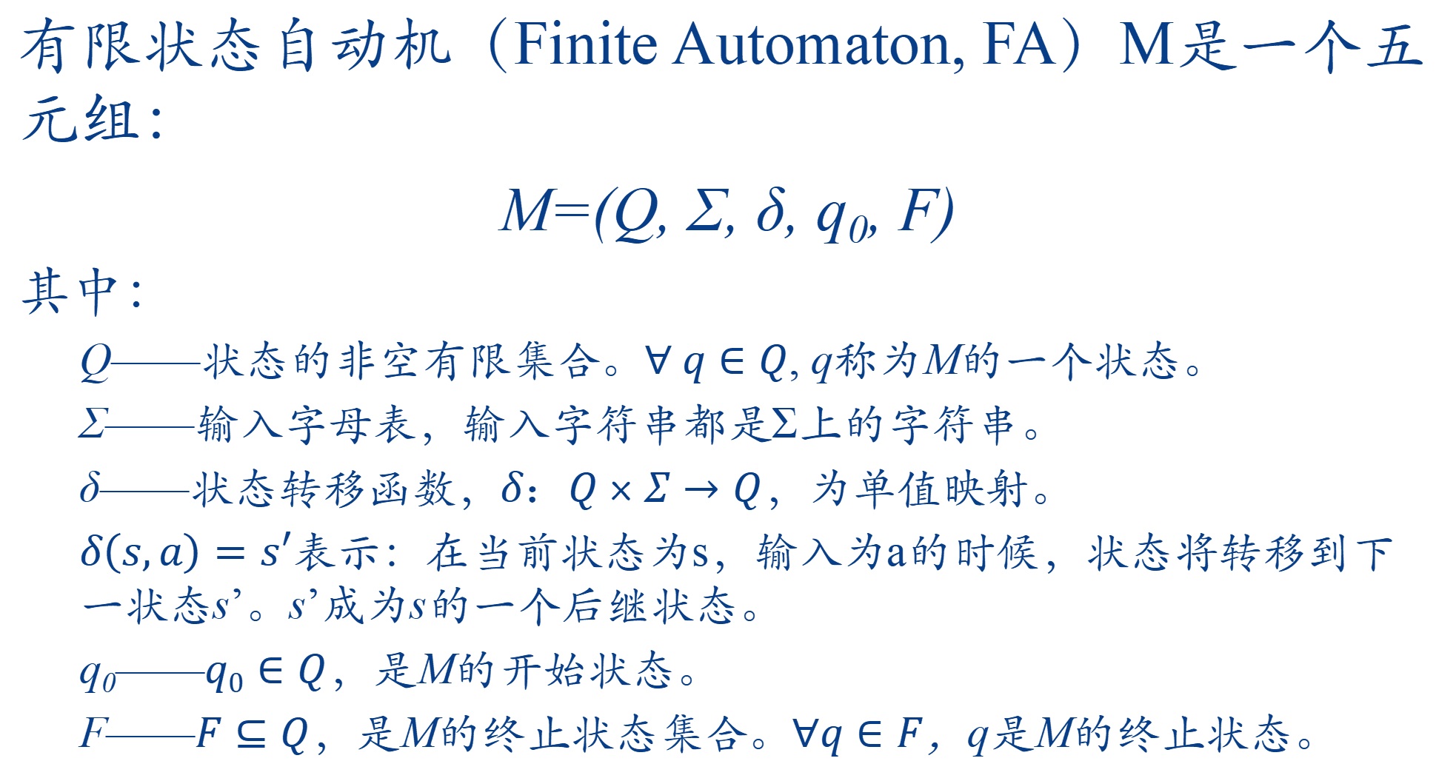
3.5 有限状态自动机
有限状态自动机（Finite Automaton, FA）M是一个五元组：
M=(Q, Σ, δ, q₀, F)
其中：
Q——状态的非空有限集合。$∀ q∈Q$, q称为M的一个状态。
Σ——输入字母表，输入字符串都是Σ上的字符串。
δ——状态转移函数，$δ：Q×Σ→Q$，为单值映射。
$δ（s,a）=s′$表示：在当前状态为s，输入为a的时候，状态将转移到下一状态s’。s’成为s的一个后继状态。
q₀——$q0∈Q$，是M的开始状态。
F——$F⊆Q$，是M的终止状态集合。$∀q∈F$，q是M的终止状态。

Slide 32
3.5 有限状态自动机
Σ
输入带
δ
Q: 0,1,2,3,…
q_{0,} F
控制器

Slide 33
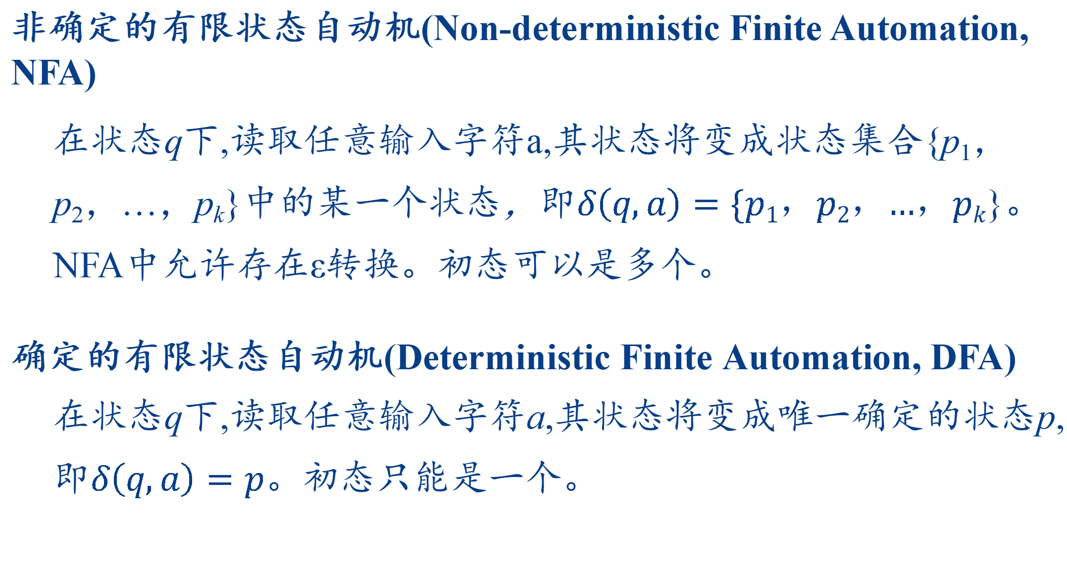
3.5 有限状态自动机
非确定的有限状态自动机(Non-deterministic Finite Automation, NFA)
在状态q下,读取任意输入字符a,其状态将变成状态集合{p₁，p₂，…，p_{k}}中的某一个状态，即$δ（q,a）=\{p1，p2，…，pk$}。
NFA中允许存在ε转换。初态可以是多个。
确定的有限状态自动机(Deterministic Finite Automation, DFA)
在状态q下,读取任意输入字符a,其状态将变成唯一确定的状态p,即$δ（q,a）=p$。初态只能是一个。

Slide 34
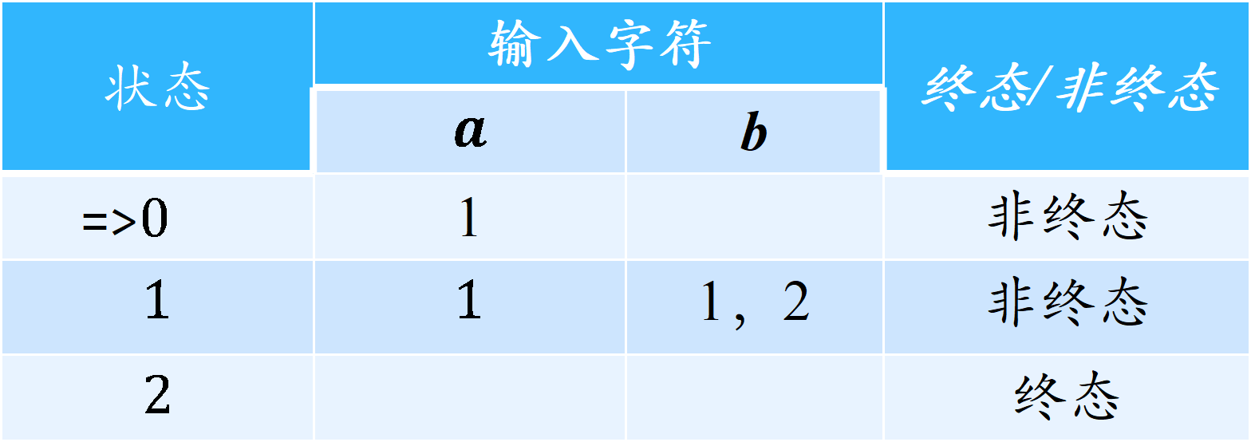
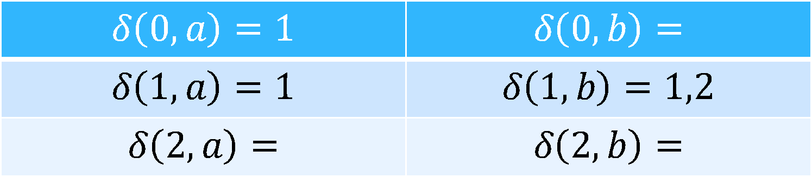
3.5 有限状态自动机
M=(Q, Σ, δ, q₀, F)， 其中： δ定义如下：
$$δ（0,a）=1$$ | $$δ（0,b）=$$
$$δ（1,a）=1$$ | $$δ（1,b）=1,2$$
$$δ（2,a）=$$ | $$δ（2,b）=$$
$$状态$$ | 输入字符 |  | 终态/非终态
 | $$a$$ | b
=>$0$ | 1 |  | 非终态
$$1$$ | $$1$$ | 1，2 | 非终态
$$2$$ |  |  | 终态

Slide 35
3.5 有限状态自动机
M=(Q, Σ, δ, q₀, F)， 其中： δ定义如下：
$$δ（0,a）=1$$ | $$δ（0,b）=$$
$$δ（1,a）=1$$ | $$δ（1,b）=1,2$$
$$δ（2,a）=$$ | $$δ（2,b）=$$
a,b
0
a
1
b
2
状态转换图

Slide 36
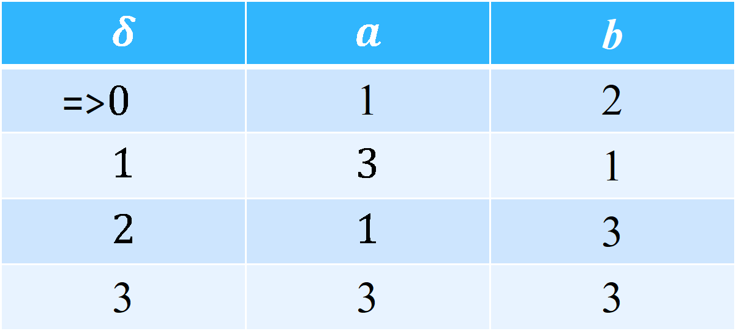
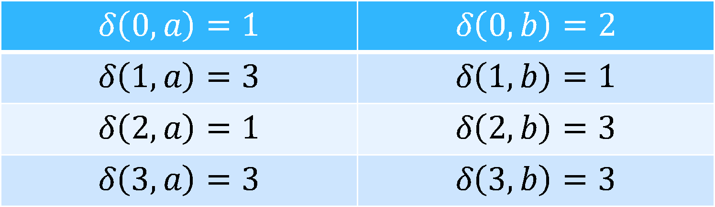
3.5 有限状态自动机
M=({0，1，2，3}，{a，b}，δ，{0}，{3})， 其中： δ定义如下：
$$δ（0,a）=1$$ | $$δ（0,b）=2$$
$$δ（1,a）=3$$ | $$δ（1,b）=1$$
$$δ（2,a）=1$$ | $$δ（2,b）=3$$
$$δ（3,a）=3$$ | $$δ（3,b）=3$$
$$δ$$ | $$a$$ | b
=>$0$ | 1 | 2
$$1$$ | $$3$$ | 1
$$2$$ | $$1$$ | 3
3 | 3 | 3

Slide 37
3.5 有限状态自动机
b
1
a
a
a
0
a
3
b
b
b
2
状态转换图

Slide 38
3.5 有限状态自动机
对于每一个正则表达式，可以通过添加一个初态及一个终态
然后对这个正则表达式进行拆分，直到所有的边上都只剩下终结符以及可能的ε
i
r
f

Slide 39
3.5 有限状态自动机
ε
a
⇒
x
y
⇒
x
y

Slide 40
3.5 有限状态自动机
请构造一个识别(a|b)*abb的NFA
(a|b)*abb
(a)
0
f
(a|b)*
a
b
b
(b)
0
1
2
3
f
a|b
ε
ε
a
b
b
(c)
0
4
1
2
3
f
a
ε
ε
a
b
b
(d)
0
4
1
2
3
f
b

Slide 41
3.5 有限状态自动机
请构造一个识别(a|b)*abb的NFA
a
ε
4
ε
a
ε
a
b
b
0
ε
ε
6
1
2
3
f
5
b

Slide 42
3.5 有限状态自动机
请构造一个识别(a|b)*abb的NFA
ε
a
ε
4
ε
a
ε
a
b
b
0
8
ε
ε
6
1
2
3
f
b
5
7
ε

Slide 43
3.5 有限状态自动机
请构造一个识别(a|b)*abb的NFA
ε
ε
a
ε
4
9
ε
a
b
b
0
8
ε
6
1
2
3
f
ε
b
5
7
ε

Slide 44
3.5 有限状态自动机
DFA：
a
NFA：
s₁
a
b
a
a
b
s₂
b
s₀
s₀
a
s₁
b
s₂
s₃
a
b
s₃
b
b
识别abb aabb abab
接受的语言：(a|b)*abb

Slide 45
对于Σ*中的任何字符串t, 若存在一条从初态到终态的路径（该路径上的输入符依次连接起来就是字符串t），则t为DFA M所接受，或者说t是该DFA可识别的。
DFA M所能接受的字符串的全体称为该自动机识别的语言，记为L(M)
若FA M 和FA M’所识别的语言L(M)=L(M’),则M与M’ 等价。
思考：如何找到与NFA等价的DFA?
是否存在？
如何找到？

Slide 46
3.5 有限状态自动机
算法思想：NFA和DFA的本质区别在于—在某一状态下如果输入某个字符后，NFA可以转换到多个后继状态（是一个后继状态集），而DFA只能转换到一个状态，所以可以让DFA的一个状态来对应NFA的这个后继状态集，这样构造出来的DFA便与NFA等价。
K×(∑∪{ε})→K子集⇒K×∑→K
输入：一个NFA N。
输出：一个接收相同语言的DFA D。
方法：为D构造一个转换表 Dtran

Slide 47
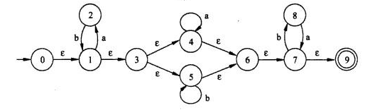
3.5 有限状态自动机
I是NFA N的状态集的子集，状态集I的ε-闭包表示为ε-closure(I)：
若状态q∈I，则q属于ε-closure(I)。
若状态q∈I，则从q出发经任意多条ε弧能够到达的任何状态q’都属于ε-closure(I)。
ε-closure(3)
= {3, 4, 5, 6, 7, 9}
ε-closure(0, 1, 3) = ε-closure(0) $∪$ ε-closure(1) $∪$ ε-closure(3)
={0, 1, 3, 4, 5, 6, 7, 9}

Slide 48
3.5 有限状态自动机
状态集I的a弧转换。表示为J=move(I,a)
J是所有从 I 中任意状态出发经过一条a弧转换而到达的状态的集合。
move(5, b)
= {5}
move([1,2,3,4,5], b)
= {1, 5}

Slide 49
3.5 有限状态自动机
必须找出当 NFA N 读入了某个输入串之后可能位于的所有状态集合。
在读入第一个输入符号之前
N 可以位于集合ε-closure(s)中的任何状态上。s为开始状态。

Slide 50
3.5 有限状态自动机
假定 N 在读入输入串 x 之后可以位于集合 T 中的状态上。如果下一个输入符号是a，N的下一状态是？
N可以立即移动到集合move (T, a)中的任何状态。
由于N 可以在读入 a 后再执行几个 ε 转换，因此。。。
N在读入xa之后可位于ε-closure(move (T, a))中的任何状态上。
Dtran[T,a]= ε-closure(move (T, a))

Slide 51
根据这些构想，可以得到构造D的状态集合Dstates和D的转换函数Dtran 的算法：
一开始，ε-closure(s₀)是Dstates中的唯一状态，未加标记; while (在Dstates中有一个未标记状态T) { 给T 加上标记; for (每个输入符号a){ U = ε-closure(move (T, a)); if (U不在Dstates中 ) 将U加入到Dstates中，且不加标记; Dtran[T, a] = U; } }

Slide 52
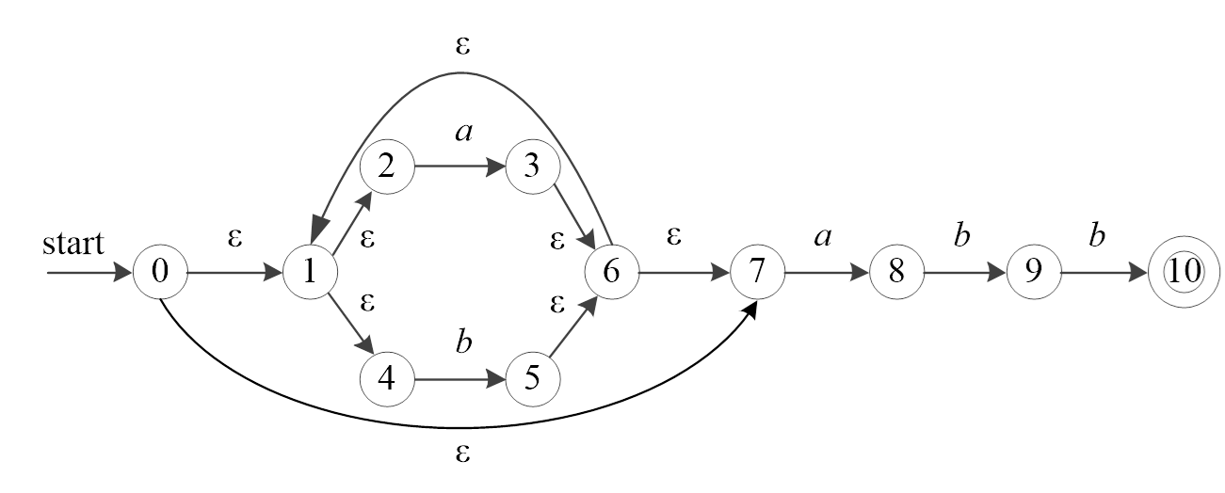
例，一个接受语言（a|b）*abb的NFA 如下图所示
请给出接收相同语言的DFA

Slide 53
状态 | 输入符号
 | a | b
开始状态是？
A=ε-closure(0)
A
0
1
7
2
4
A={0,1,2,4,7}

Slide 54
A={0,1,2,4,7}
状态 | 输入符号
 | a | b
A
Dtran[A,a]=?
B
Dtran[0,a]=
空
B
Dtran[1,a]=
空
Dtran[2,a]=
{3,6,1,2,4,7}
Dtran[4,a]=
空
B={1,2,3,4,6,7,8}
Dtran[7,a]=
{8}

Slide 55
A={0,1,2,4,7}
状态 | 输入符号
 | a | b
A | B
B={1,2,3,4,6,7,8}
Dtran[0,b]=
空
C
Dtran[1,b]=
空
Dtran[2,b]=
空
Dtran[4,b]=
{5,6,7,1,2,4}
Dtran[7,b]=
空
Dtran[A,b]={1,2,4,5,6,7}=C

Slide 56
A={0,1,2,4,7}
B={1,2,3,4,6,7,8}
C={1,2,4,5,6,7}
状态 | 输入符号
 | a | b
A | B | C
B
C
Dtran(B,a)=
{3,6,1,2,4,7,8}
=B
Dtran(B,b)=
{5,6,1,2,4,7,9}
=D
Dtran(C,a)=
{3,6,1,2,4,7,8}
=B
Dtran(C,b)=
{5,6,1,2,4,7,}
=C

Slide 57
A={0,1,2,4,7}
B={1,2,3,4,6,7,8}
C={1,2,4,5,6,7}
D={1,2,4,5,6,7,9}
状态 | 输入符号
 | a | b
A | B | C
B | B | D
C | B | C

Slide 58
A={0,1,2,4,7}
B={1,2,3,4,6,7,8}
C={1,2,4,5,6,7}
D={1,2,4,5,6,7,9}
状态 | 输入符号
 | a | b
A | B | C
B | B | D
C | B | C
D
Dtran(D,a)=
{3,6,1,2,4,7,8}
=B
=E
Dtran(D,b)=
{5,6,1,2,4,7,10}

Slide 59
A={0,1,2,4,7}
B={1,2,3,4,6,7,8}
C={1,2,4,5,6,7}
D={1,2,4,5,6,7,9}
E={1,2,,4,5,6,10}
状态 | 输入符号
 | a | b
A | B | C
B | B | D
C | B | C
D | B | E
E
Dtran(E,a)=
{3,6,1,2,4,7,8}
=B
Dtran(E,b)=
{5,6,1,2,4,7}
=C

Slide 60
A={0,1,2,4,7}
B={1,2,3,4,6,7,8}
C={1,2,4,5,6,7}
D={1,2,4,5,6,7,9}
E={1,2,4,5,6,7,10}
状态 | 输入符号
 | a | b
A | B | C
B | B | D
C | B | C
D | B | E
E | B | C

Slide 61
Dtran(A,a)=B
Dtran(A,b)=C
Dtran(B,a)=B
Dtran(B,b)=D
Dtran(C,a)=B
Dtran(C,b)=C
Dtran(D,a)=B
Dtran(D,b)=E
Dtran(E,a)=B
Dtran(E,b)=C
状态 | 输入状态
 | a | b
A | B | C
B | B | D
C | B | C
D | B | E
E | B | C
状态A是DFA的开始状态；包含原终止状态10的E状态是DFA的接受状态(终态)。

Slide 63
3.5 有限状态自动机
多余状态
多余状态是指那些从开始状态出发，任何输入串都无法到达的状态
等价状态指满足以下两个条件的两个或者多个状态
1）一致性条件：这些状态或同为可接受状态（终态），或同为不可接受状态（非终态）
2）蔓延性条件：这些状态对所有输入状态，都必须转到等价的状态。

Slide 64
对一个DFA M最少化的基本思想:
M的状态集划分为一些不相交的子集，使得：
任何两个不同子集的状态是可区别的；
同一子集的任何两个状态是等价的。
最后，让每个子集选出一个代表，同时消去其他状态。

Slide 65
3.5 有限状态自动机
首先，把S划分为终态和非终态两个子集，形成基本划分Π 。
假定某个时候，Π已含m个子集，记为：Π={I⁽¹⁾，I⁽²⁾，…，I^{(m)}}，检查Π中的每个子集能否进一步划分:
对某个I^{(i)}={s₁,s₂, …,s_{k}}，选择某个输入字符a；
检查I^{(i)}在a上的转换，如果这些转换到达的状态落入当前划分的两个或多个组中，就将分割成为多个分组，使得：
s_{i} 和s_{j} 在同一组中当且仅当它们在a上的转换都到达同一组状态。

Slide 66
3.5 有限状态自动机
重复上述过程，直到Π所含子集数不再增长
对于上述最后划分Π中的每个子集，选取每个子集中的一个状态代表其他状态，则可得到化简后的DFA M’。
若I含有原来的初态，则其代表为新的初态，若I含有原来的终态，则其代表为新的终态

Slide 67
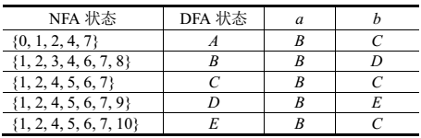
(a | b) * abb
状态 | a | b
A | B | A
B | B | D
D | B | E
E | B | A
{A, B, C, D} {E}
{A, B, C} {D} {E}
{A, C} {B} {D} {E}

Slide 68
3.5 有限状态自动机
DFA
最简DFA
NFA
有限自动机
正规式

Slide 69
3.6 词法分析程序生成器LEX
Lex是一个词法分析器的自动产生系统。LEX并不是一种完整的语言，而是某种高级语言（宿主语言，如C语言）的扩充。
A语言的LEX源程序
lex.l
词法分析程序生成流程
LEX编译程序
A语言词法分析器
高级语言编译程序
输入字符串
运行
输出记号序列

Slide 70
3.6 词法分析程序生成器LEX
LEX源程序的一般格式：
{辅助定义部分}
%%
{翻译规则部分}
%%
{用户子程序部分}

Slide 71
/*辅助定义部分*/
%{
/*显明常量
LT,LE,EQ,NE,GT,GE,IF,THEN,ELSE,ID,NUMBER,RELOP的定义*/
%}
# include<studio.h>
char * yylval;
delim [ \t\n]
ws {delim}+
digit [0-9]
letter [A-Za-z]
id {letter}({letter}|{digit})*
extern yylval, yytext, yyleng;
%}

Slide 72
%% /*翻译规则部分*/
{ws} {}/*没有动作，也不返回，作用是跳过所有空字符*/
if {return(IF);}
{id} {yylval=install_id();return(ID);}
{number} {yylval=install_number();return(NUMBER);}
“<” {yylval=LT;return(RELOP);
“>” {yylval=GT;return(RELOP);}
…
%% /*用户子程序部分*/
install_id()
{/*把单词装入符号表并返回指针。
yytext指向该单词的第一个字符，yyleng给出它的长度*/
}
Install_number()
{/*类似函数install_id()的动作*/}

Slide 73
3.6 词法分析程序生成器LEX
根据LEX源程序的规则P_{i}构造相应的NFA M_{i}；
将所有的NFA M_{i}合并成总的NFA M；
根据子集构造法转换成DFA；
化简DFA；
给出控制执行程序。

Slide 74
练习
构造一个最简DFA，使其能够识别所有由偶数个0和偶数个1所组成串。
提示：
正则表达式
NFA
DFA
最简化DFA

